Slide 1

Design Pattern with
C++
Week 8
C++ Korea
박 동하 ( luncliff@gmail.com )
Notes:
안녕하세요, 여러분 :)
디자인 패턴 스터디, 8주차 발표
C++ Korea의 박동하 입니다.

Slide 2
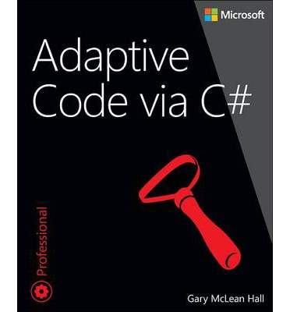
참고 자료
“C#을 쓰지 않더라도 읽어야 하는 바로 그 책!” - 박 동하
Notes:
뭐, 새삼스럽게…

Slide 3
타입 설계의 어려움
Class Hierarchy 설계
어떻게 해야… 잘 했다고 소문이 날까?
Notes:
오늘의 고민도 똑같습니다. 사실, 크게 바뀐 것이 없죠.

Slide 4
오늘의 이야기
몇가지 원칙들이 있는데…
- 단일 책임 Single Responsibility - 개방 폐쇄 Open/Close Principle - 리스코프 치환 Liskov Substitution Principle - 인터페이스 분리 Interface Segregation - 의존성 역전 Dependency Inversion
Notes:
오늘은 의존성입니다.

Slide 5
의존성?
데이터 의존성
혹은 순서(Flow)
코드 의존성
혹은 바이너리(Binary)
dll, so 등..
오늘의 포커스
코드 의존성

Slide 6


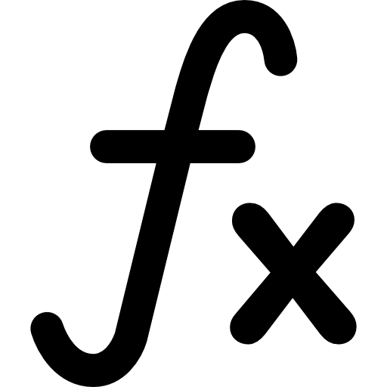
코드 의존성?
내가 필요한 모듈
나쁜 거야? 때릴 거야?
Library
System API
근데 이게 문제가 되나요?

Slide 7

거대한 의문
Q. 의존성이 문제인가?
NO. 라이브러리를 의도적으로 쓰기 때문
Q. 그러면 뭐가, 왜 문제인가요??

Slide 8
문제: 뜻밖의 제약
기능
컨텐츠
성능
안정화
코드를 바꾸고 싶은데 바꿀 수가 없다!
Notes:
때로는 설계가 바뀌기도 합니다.
기능(Feature), 컨텐츠
성능(Performance), 안정화 때문에.
바꾸고 싶은데 바꿀수가 없긔…

Slide 9

왜 못 바꾸는 걸까?
플랫폼 제한?
성능? Legacy?
코드들의 결합?

Slide 10
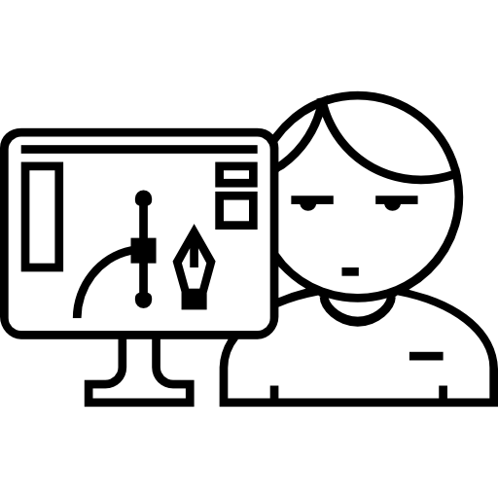
결합의 문제?
Java/C# 에게 물어본다면?
Notes:
전혀 반갑지 않군요.

Slide 11
Java/C#
그러니까 결합이 문제인 겁니다!
짱짱 좋은 Interface 쓰세요.
짱짱 좋은 Virtual Function 쓰세요.
C++ : ???
그게… 좋은 건가?

Slide 12
그게 아닌 것 같은데
글쎄…?

Slide 13
Java/C#
짱짱 좋은 Interface 쓰세요.
짱짱 좋은 Virtual Function 쓰세요.
C++ : ???
그게… 좋은 건가?

Slide 14

비용도 문제
설계 단계에서는
결합
개발/테스트 단계에서는
비용

Slide 15
개발/테스트 비용
Refactoring
그거 언제 해…?
다시 작성해야 하는데…
그거 힘들잖아…?

Slide 16
Demo
#include <dependecy>

Slide 17
Reference
- Adaptive Code via C#
http://goo.gl/EhVzom
YSE sound-engine
https://github.com/yvanvds/yse-soundengine
irrKlang
http://www.ambiera.com/irrklang/

Slide 18


감사합니다!

